Slide 1
محاضرة (17)
2023-2024

Slide 2
التسويق السياسي
السياسيون اصبحوا اكثر اهتماماً بالتسويق والطرق التكنلوجية المستخدمة بواسطة الشركات في تسويق منتجاتها وخدماتها وفي تسويق انفسهم وافكارهم لذا لابد لهم من الاعتماد على التسويق ليس فقط لكسب الانتخابات او للوصول الى السلطة ولكن ايضاً للنجاح في عملهم بعد تسلمهم المناصب .

Slide 3
ويعطي كثير من خبراء التسويق اهمية لعملية بناء قصص اخبارية تستهدف بناء او دعم او تصميم الصورة الذهنية لجهة سياسية معينة وهو ما يعد احد النقاط الاساس التي يرتكز عليها التسويق باعتبارها محاولة لاقناع الجمهور من خلال قصص اخبارية مبالغ فيها واحيانا غير دقيقة او مختلقة .

Slide 4
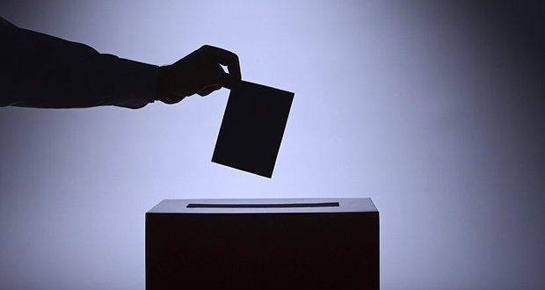
ويستفيد من التسويق السياسي الاختصاصيون مثل المرشحين للانتخابات على كل المستويات والمستشارين السياسيين وجماعات الضغط ومديري اللجان السياسية وجامعي التبرعات ومنظمي الاستفتاءات والمسؤولين الحكوميين واختصاصي الاعلانات السياسية والصحفيين ومديري العلاقات العامة ومستشاري الاتصال المباشر ومديري الاحزاب السياسية وموظفيها.

Slide 5
وتوظف الانظمة السياسية وسائل الاتصال للعرض والترويج لسياساتها وتكوين صورة ذهنية ايجابية عن الحكومة لدى افراد المجتمع فوسائل الاتصال مهمة للنخبة لتحقيق السيطرة والتحكم في الجمهور ليس في الحملات الانتخابية فقط وانما في جميع الاوقات نظراً لما توفره من سهولة في عملية الوصول الى جمهور الناخبين ولكونها قناة اتصال بين الحاكم والمحكوم خصوصاً ان نمو وسائل الاتصال جعل منها بالنسبة لاغلبية افراد المجتمع مصدراً رئيسياً للمعلومات السياسية اضافة الى ان الشخصيات السياسية تعي ان ما تغطيه الوسائل وما يقدم على الشاشة يحدد اجندة الحملة الانتخابية للسياسيين .

Slide 6
والسياسيون ينظرون للتلفزيون خصوصاً في اوقات الانتخابات كأداة رئيسة لاقناع الجمهور بوجهة نظرهم اكثر من كونه اداة معلومات للشؤون العامة . وقد ادى الاهتمام بالتسويق السياسي الى ظهور هيئات استشارية للحملات ومؤسسات للدعاية وانتاج الاعلان السياسي لتصميم البرامج الانتخابية واختيار وسائل الدعاية والاعلان المناسبة لتسويق المرشحين والتعريف ببرامجهم

Slide 7
حيث تشير الدراسات الى ان من اهم عوامل نجاح المرشح براعته في استخدام الاعلان التلفزيوني للتسويق عن نفسه وبيان اوجه القوة في شخصيته وقدرته على اقناع الناخبين ببرنامجه الانتخابي ومشروعه السياسي الذي يروج له.
وقد توصلت نتائج استطلاع اجرته صحيفة نيويورك تايمز وشبكة سي بي اس الى ان اكثر من 25% من الناخبين الذين يشتركون بالانتخابات قد تأثروا بالاعلانات السياسية التلفزيونية في صناعة قرارهم الانتخابي.

Slide 8
الجانب السلبي للاعلان السياسي
كما ان الجوانب السلبية في مضمون الاعلان السياسي قد تؤدي الى انكماش نسبة التصويت في الانتخابات والمشاركة السياسية بصفة عامة وهناك نسبة كبيرة ترى ان الحملات الاعلانية الانتخابية السلبية تدفعهم الى الامتناع عن التصويت لانها هذه الاعلانات تؤدي الى تزييف وعي الناخبين وقد يدفعهم الى سوء اختيار وهناك دراسات توصلت الى ان التلفزيون لا يزال هو الوسيلة المفضلة لدى المعلنين الساسيين وقدرت واحدة من شركات الاعلان قيمة الاعلان السياسي التلفزيوني في انتخابات عام 2000 في امريكا بما يقارب من 600 مليون دولار .

